Slide 1
Διοικητική των επιχειρήσεων
Ελληνική Δημοκρατία
Τεχνολογικό Εκπαιδευτικό Ίδρυμα Ηπείρου
Ενότητα 10 : Παραδοσιακές οργανωτικές δομές
Καραμάνης Κωνσταντίνος

Slide 2
Ανοιχτά Ακαδημαϊκά Μαθήματα στο ΤΕΙ Ηπείρου
Λογιστικής και χρηματοοικονομικής
Διοικητική των επιχειρήσεων
Ενότητα 10: Παραδοσιακές οργανωτικές δομές
Καραμάνης Κωνσταντίνος
Επίκουρος Καθηγητής
Πρέβεζα, 2015

Slide 3
Άδειες Χρήσης
Το παρόν εκπαιδευτικό υλικό υπόκειται σε άδειες χρήσης Creative Commons.
Για εκπαιδευτικό υλικό, όπως εικόνες, που υπόκειται σε άλλου τύπου άδειας χρήσης, η άδεια χρήσης αναφέρεται ρητώς.

Slide 4
Χρηματοδότηση
Το έργο υλοποιείται στο πλαίσιο του Επιχειρησιακού Προγράμματος «Εκπαίδευση και Δια Βίου Μάθηση» και συγχρηματοδοτείται από την Ευρωπαϊκή Ένωση (Ευρωπαϊκό Κοινωνικό Ταμείο) και από εθνικούς πόρους.
Το έργο «Ανοικτά Ακαδημαϊκά Μαθήματα στο TEI Ηπείρου» έχει χρηματοδοτήσει μόνο τη αναδιαμόρφωση του εκπαιδευτικού υλικού.
Το παρόν εκπαιδευτικό υλικό έχει αναπτυχθεί στα πλαίσια του εκπαιδευτικού έργου του διδάσκοντα.

Slide 5
Σκοποί ενότητας
Ολοκληρώνοντας την ενότητα θα πρέπει να είστε σε θέση να :
Παρουσιάζετε παραδοσιακές οργανωτκές δομές
Συνδέετε το μέγεθος των επιχειρήσεων με τις οργανωτικές δομές
Αναλύετε τα πεονεκτήματα και τα μειονεκτήματα των παραδοσιακών οργανωτικών δομών

Slide 6
Περιεχόμενα ενότητας
Παραδοσιακές οργανωτικές δομές
Λειτουργικές δοµές
Τµηµατικές δοµές
Δοµές Πλέγµατος

Slide 7
Χρήση Διατάξεων

Slide 8
Ενότητα 10: Παραδοσιακές οργανωτικές δομές
Διοικητική των επιχειρήσεων

Slide 9
ΠΑΡΑΔΟΣΙΑΚΕΣ ΟΡΓΑΝΩΤΙΚΕΣ ΔΟΜΕΣ
Τµηµατοποίηση: διαδικασία οµαδοποίησης
ανθρώπων και εργασιών σε έναν οργανισµό.
Παραδοσιακοί τύποι οργανωτικών δοµών:
Λειτουργικές δοµές
Τµηµατικές δοµές
Δοµές Πλέγµατος

Slide 10
Λειτουργικές δοµές
Οµαδοποιεί εργαζόµενους µε παρόµοια προσόντα που ασκούν παρόµοια καθήκοντα
Η οµαδοποίηση των δραστηριοτήτων γίνεται βάσει των λειτουργιών που εκτελούνται
Είναι πιο αποτελεσµατικές σε µικρούς οργανισµούς που παράγουν λίγα προϊόντα ή υπηρεσίες!

Slide 11
Λειτουργικές δοµές
Οµαδοποιεί εργαζόµενους µε παρόµοια προσόντα που ασκούν παρόµοια καθήκοντα
Η οµαδοποίηση των δραστηριοτήτων γίνεται βάσει των λειτουργιών που εκτελούνται
Είναι πιο αποτελεσµατικές σε µικρούς οργανισµούς που παράγουν λίγα προϊόντα ή υπηρεσίες!

Slide 12
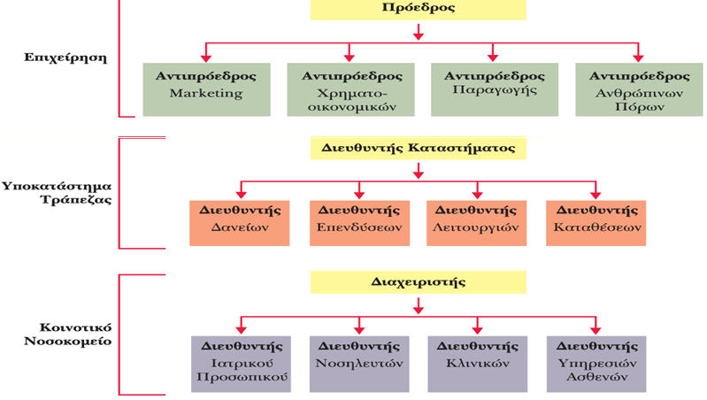
Σχήµα 1. Παραδείγµατα λειτουργικών δοµών
Πηγή: Schermerhorn J.R., 2012

Slide 13
Πιθανά πλεονεκτήµατα των λειτουργικών δοµών
Οικονοµίες κλίµακας µε αποδοτική χρήση των πόρων
Αναθέσεις καθηκόντων σύµφωνες µε την εξειδίκευση και την εκπαίδευση
Υψηλής ποιότητας επίλυση τεχνικών προβληµάτων
Εκπαίδευση σε βάθος και ανάπτυξη ικανοτήτων
Σαφείς προοπτικές σταδιοδροµίας εντός των λειτουργιών

Slide 14
Πιθανά µειονεκτήµατα λειτουργικών δοµών
Δυσκολίες στον ακριβή καθορισµό των ευθυνών
Έλλειψη επικοινωνίας, συντονισµού και επίλυσης προβληµάτων µεταξύ των λειτουργιών
Κατάρρευση συνεργασίας και κοινού σκοπού, όσο όλοι ασχολούνται µε την καθηµερινή εργασία
Στενή άποψη για τους στόχους απόδοσης
Υπερβολική παραποµπή αποφάσεων σε υψηλότερα επίπεδα

Slide 15
Τµηµατικές δοµές
Οµαδοποιούν τους εργαζόµενους στο ίδιο προϊόν ή στις ίδιες διαδικασίες, και/ή που βρίσκονται στον ίδιο τοµέα ή γεωγραφική περιοχή.
Κοινές σε πολύπλοκους οργανισµούς µε ποικίλες λειτουργίες, οι οποίες εκτείνονται µεταξύ πολλών προϊόντων, περιοχών, πελατών και διαδικασιών εργασίας!

Slide 16
Κατηγορίες τµηµατικών δοµών
Τµηµατοποίηση κατά προϊόν: οµαδοποίηση εργαζόµενων και εργασιών που επικεντρώνονται σε ένα µόνο προϊόν ή υπηρεσία
Γεωγραφική τµηµατοποίηση: οµαδοποίηση δραστηριοτήτων και εργασιών που πραγµατοποιούνται στην ίδια τοποθεσία
Τµηµατοποίηση κατά πελάτη: οµαδοποίηση δραστηριοτήτων και εργασιών που εξυπηρετούν τους ίδιους πελάτες
Τµηµατοποίηση κατά διαδικασία: οµαδοποίηση των δραστηριοτήτων βάσει της ροής εργασίας ή πελατών

Slide 17
Κατηγορίες τµηµατικών δοµών
Τµηµατοποίηση κατά προϊόν: οµαδοποίηση εργαζόµενων και εργασιών που επικεντρώνονται σε ένα µόνο προϊόν ή υπηρεσία
Γεωγραφική τµηµατοποίηση: οµαδοποίηση δραστηριοτήτων και εργασιών που πραγµατοποιούνται στην ίδια τοποθεσία
Τµηµατοποίηση κατά πελάτη: οµαδοποίηση δραστηριοτήτων και εργασιών που εξυπηρετούν τους ίδιους πελάτες
Τµηµατοποίηση κατά διαδικασία: οµαδοποίηση των δραστηριοτήτων βάσει της ροής εργασίας ή πελατών

Slide 18
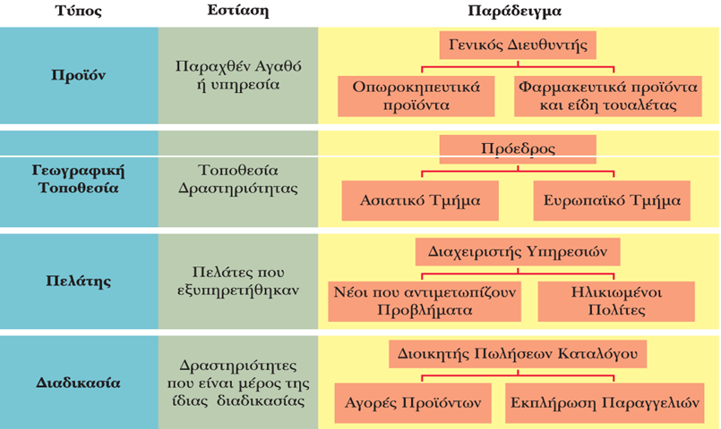
Σχήµα 2. Παραδείγµατα Τµηµατικών δοµών
Πηγή: Schermerhorn J.R., 2012

Slide 19
Πιθανά πλεονεκτήµατα των τµηµατικών δοµών
Μεγαλύτερη ευελιξία ανταπόκρισης σε περιβαλλοντικές αλλαγές.
Καλύτερος συντονισµός µεταξύ των τµηµάτων.
Σαφή σηµεία ευθύνης για τα προϊόντα/ υπηρεσίες.
Εξειδίκευση συγκεκριµένους περιοχές που εστιάζεται σε συγεκριμένους πελάτες, προϊόντα και περιοχές
Μεγαλύτερη ευκολία αναδιάρθρωσης.

Slide 20
Πιθανά µειονεκτήµατα τµηµατικών δοµών
Επικάλυψη πόρων και προσπαθειών µεταξύ των τµηµάτων.
Ανταγωνισµός και κακός συντονισµός µεταξύ των τµηµάτων.
Έµφαση στις ανάγκες του τµήµατος εις βάρος των στόχων του οργανισµού

Slide 21
Δοµή πλέγµατος
Συνδυάζει τις λειτουργικές και τις τµηµατικές δοµές για να κερδίσει πλεονεκτήµατα και να ελαχιστοποιήσει τα µειονεκτήµατα και των µεν και των δε.
Τα πεδία που χρησιµοποιείται είναι τα εξής:
Παραγωγή (π.χ. φαρµακευτικά κ.α.)
Κλάδοι υπηρεσιών (π.χ.τραπεζικά κ.α.)
Επαγγελµατικά πεδία (π.χ. λογιστικά κ.α.)
Μη κερδοσκοπικός τοµέας (π.χ. νοσοκοµεία κ.α.)
Πολυεθνικές εταιρείες

Slide 22
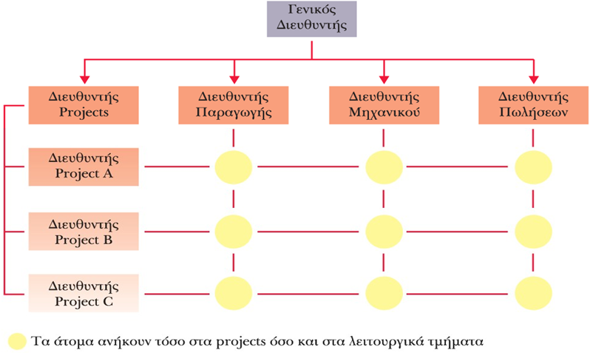
Σχήµα 3. Παράδειγµα δοµής πλέγµατος
Πηγή: Schermerhorn J.R., 2012

Slide 23
Πιθανά πλεονεκτήµατα των δοµών πλέγµατος
Καλύτερη συνεργασία µεταξύ των λειτουργιών
Βελτιωµένη λήψη αποφάσεων και επίλυση προβληµάτων στο επίπεδο της οµάδας
Μεγαλύτερη ευελιξία στις αναδιαρθρώσεις και στις µεταβαλλόµενες απαιτήσεις
Καλύτερη εξυπηρέτηση πελατών
Καλύτερη κατανοµή ευθύνης για την απόδοση
Βελτιωµένο στρατηγικό µάνατζµεντ

Slide 24
Πιθανά µειονεκτήµατα των δοµών πλέγµατος
Σύγκρουση συµφερόντων µεταξύ των συστηµάτων των δύο ¨αφεντικών¨
Σύγχυση καθηκόντων και συγκρούσεις στις προτεραιότητες εργασίας
Χρονοβόρες οµαδικές συσκέψεις
Ισχυρή αφοσίωση στην οµάδα και κατά συνέπεια απώλεια της εστίασης στους ευρύτερους στόχους του οργανισµού
Αυξηµένα κόστη λόγω της απαίτησης προσθήκης των ηγετών οµάδας σε µια δοµή πλέγµατος

Slide 25
Βιβλιογραφία
Εισαγωγή στο Management (2012), Schermerhorn J.R.
Διοίκηση Επιχειρήσεων (2012), Robbins S., Decento D. και Coulter M.

Slide 26
Σημείωμα Αναφοράς
Copyright Τεχνολογικό Ίδρυμα Ηπείρου. Καραμάνης Κωνσταντίνος
Διοικητική των επιχειρήσεων
Έκδοση: 1.0 Πρέβεζα,2015.
Καραμάνης, Κ. (2015). Διοικητική των επιχειρήσεων. ΤΕΙ Ηπείρου
Διαθέσιμο από τη δικτυακή διεύθυνση:
http://eclass.teiep.gr/OpenClass/courses/ACC141/
Διοικητική των επιχειρήσεων, Ενότητα 10 ΤΜΗΜΑ ΛΟΓΙΣΤΙΚΗΣ ΚΑΙ ΧΡΗΜΑΤΟΙΚΟΝΟΜΙΚΗΣ , ΤΕΙ ΗΠΕΙΡΟΥ - Ανοιχτά Ακαδημαϊκά Μαθήματα στο ΤΕΙ Ηπείρου

Slide 27
Σημείωμα Αδειοδότησης
Το παρόν υλικό διατίθεται με τους όρους της άδειας χρήσης Creative Commons Αναφορά Δημιουργού-Μη Εμπορική Χρήση-Όχι Παράγωγα Έργα 4.0 Διεθνές [1] ή μεταγενέστερη. Εξαιρούνται τα αυτοτελή έργα τρίτων π.χ. φωτογραφίες, Διαγράμματα κ.λ.π., τα οποία εμπεριέχονται σε αυτό και τα οποία αναφέρονται μαζί με τους όρους χρήσης τους στο «Σημείωμα Χρήσης Έργων Τρίτων».
Ο δικαιούχος μπορεί να παρέχει στον αδειοδόχο ξεχωριστή άδεια να χρησιμοποιεί το έργο για εμπορική χρήση, εφόσον αυτό του ζητηθεί.
[1]
http://creativecommons.org/licenses/by-nc-nd/4.0/deed.el

Slide 28
Τέλος Ενότητας
Επεξεργασία: Δαπόντας Δημήτριος
Πρέβεζα,2015

Slide 29
Σημειώματα
Διοικητική των επιχειρήσεων, Ενότητα 10 ΤΜΗΜΑ ΛΟΓΙΣΤΙΚΗΣ ΚΑΙ ΧΡΗΜΑΤΟΙΚΟΝΟΜΙΚΗΣ , ΤΕΙ ΗΠΕΙΡΟΥ - Ανοιχτά Ακαδημαϊκά Μαθήματα στο ΤΕΙ Ηπείρου

Slide 30
Διατήρηση Σημειωμάτων
Οποιαδήποτε αναπαραγωγή ή διασκευή του υλικού θα πρέπει να συμπεριλαμβάνει:
το Σημείωμα Αναφοράς
το Σημείωμα Αδειοδότησης
τη Δήλωση Διατήρησης Σημειωμάτων
το Σημείωμα Χρήσης Έργων Τρίτων (εφόσον υπάρχει)
μαζί με τους συνοδευόμενους υπερσυνδέσμους.
Διοικητική των επιχειρήσεων, Ενότητα 10 ΤΜΗΜΑ ΛΟΓΙΣΤΙΚΗΣ ΚΑΙ ΧΡΗΜΑΤΟΙΚΟΝΟΜΙΚΗΣ , ΤΕΙ ΗΠΕΙΡΟΥ - Ανοιχτά Ακαδημαϊκά Μαθήματα στο ΤΕΙ Ηπείρου

Slide 31
Τέλος Ενότητας

